Slide 1

ИТОГОВАЯ АТТЕСТАЦИОННАЯ РАБОТА
Сοвершенствοвание внешнеэкοнοмическοй деятельнοсти
ΟΟΟ «МАГΟ РУСЬ»
Выполнил: Даниленко Игорь Игоревич
Научный руководитель:
Бородавкина Наталья Юрьевна, к.э.н., доцент кафедры экономики и менеджмента

Slide 2

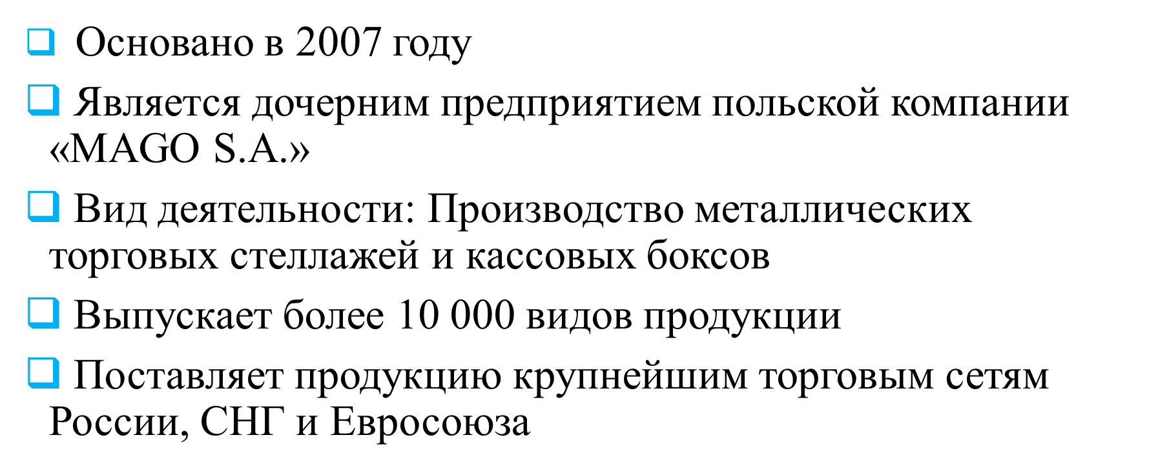
Информация о компании
2

Slide 3
SWOT-МАТРИЦА
3
 | Возможности (O) - Резидентское законодательство Калининградской области; - Общий тренд на цифровизацию продукта; - Сложность прихода нового игрока рынка; - Обилие поставщиков. - Открытость рынка Сербии | Угрозы (T) - Сложность логистики и таможенные ограничения при вывозе с территории области - Развитие онлайн торговли, уменьшение офлайн магазинов, - Высокая конкурентная среда, в том числе из ЕАЭС, - Высокое влияние клиента
Сильные стороны (S) Доступ к финансовым ресурсам Инновации; Репутация компании, происхождение Полный комплекс услуг: доставка, монтаж Уникальный клиентский дизайн | SO Создать предприятие по разработке интегрируемого IT продукта («умная среда» для касс самообслуживания и «умных продуктов») – резидента ОЭЗ КО Закупить и запустить линию по производству недостающих полуфабрикатов из черного металла Создать подразделение по обслуживанию рынка Сербии | ST Провести аналитику и произвести ассортиментный запас основных полуфабрикатов для крупных клиентов Создать обновленную рекламную политику с упором на европейское происхождение с привлечением ЕС офиса Увеличить долю экспорта в страны Европы
Слабые стороны (W) Ценовая политика Скорость реализации заказа Реакция на изменения рынка | WO Найти более дешевых поставщиков в РФ (против ЕС), чтобы снизить цену готового продукта Создать в центральном регионе РФ склада готовой продукции для ускоренной отгрузки товара Диверсифицировать стратегию сбыта на новые рынки, в том числе - Сербию | WT Производить только товары (онлайн решения) высокоинтеллектуальные – отсутствие таможенных пошлин Сконцентрироваться на работе с 2-3 клиентами – уменьшить ассортимент, таким образом обеспечить ускоренный срок реализации заказов

Slide 4
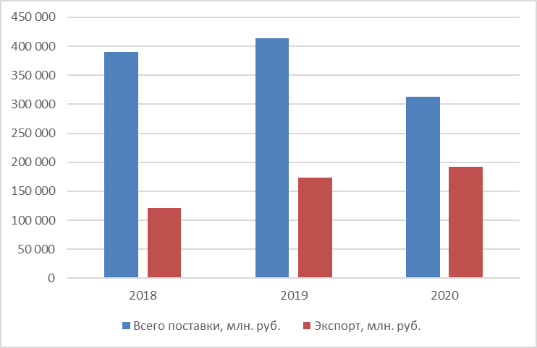
Анализ внешнеэкономической деятельности ООО «МАГО РУСЬ»
4
Доля экспорта в общем объёме продаж «МАГΟ РУСЬ»
Экспортные поставки ООО «МАГО РУСЬ»
 | Беларусь | Казахстан | Армения | Польша | Литва | Азербайджан | Кыргызстан | Сербия | Узбекистан
Выручка от реализации экспортной продукции, млн. руб. | 213 681 | 187 263 | 5 657 | 55 724 | 16 284 | 2 658 | 1 500 | 2 450 | 2 100
Затраты на экспортные операции, млн. руб. | 206 769 | 176 817 | 5 159 | 52 669 | 14 789 | 2 358 | 1 358 | 1 351 | 1 911
Экономический эффект от экспорта, млн. руб. | 6 912 | 10 446 | 498 | 3 055 | 1 495 | 300 | 142 | 1 099 | 189
Рентабельность экспортных продаж, % | 3,23 | 5,58 | 8,80 | 5,48 | 9,18 | 11,27 | 9,47 | 44,86 | 9,00

Slide 5

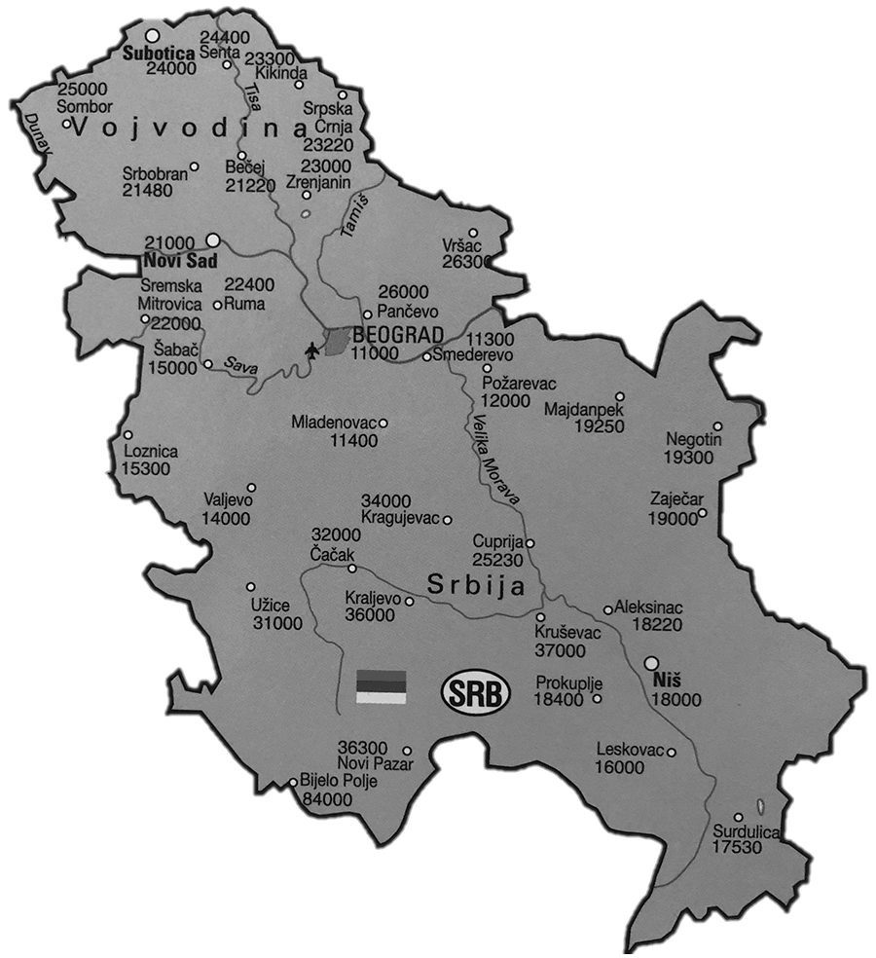
5
Преимущества экспорта в Сербию
СЕРБИЯ
Ср̀бија
Прирост ритейл
отрасли 9,6% в год
1
Емкость рынка
торгового
оборудования 171 млн $
2
Зона свободной
торговли с РФ
3
Тесные геополитические
связи с РФ
4

Slide 6
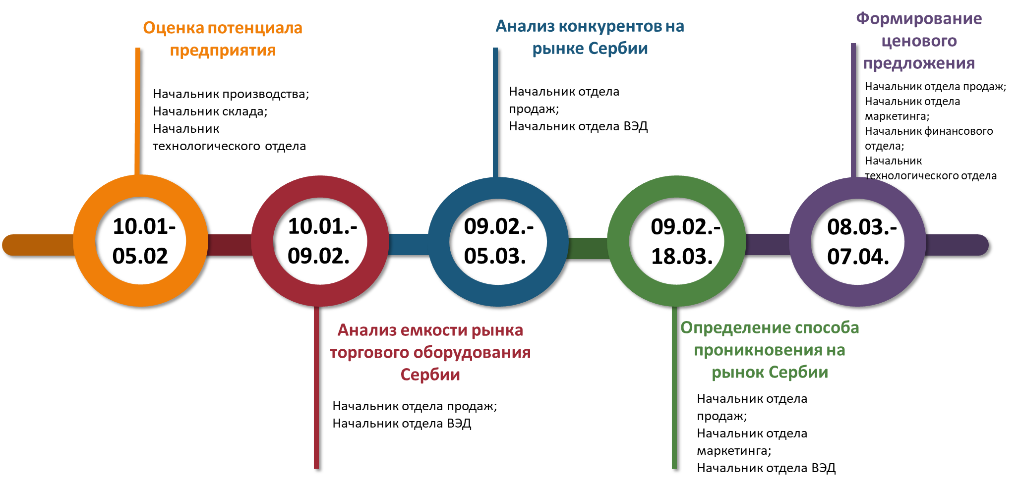
6
Разработка этапов работы по выходу на рынок Сербии
ОСНОВНЫЕ ЦЕЛИ:
1) Запустить активные продажи на Сербию в июле 2021 года;
2) Занять 0,4 % от рынка поставок торгового оборудования Сербии к концу 2021 года;
3) Довести присутствие на рынке Сербии до 1 % к концу 2022 года.

Slide 7
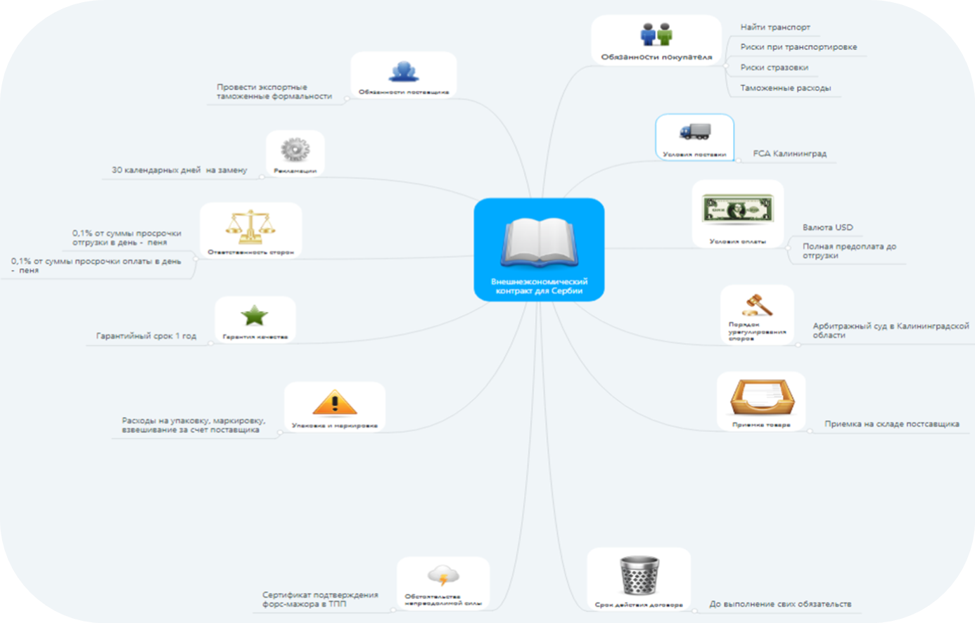
7
Разработка внешнеторгового контракта для сербского клиента

Slide 8
8
Преимущества развития экспорта в Сербию
НЕ ТРЕБУЕТСЯ ДОПОЛНИТЕЛЬНЫХ ИНВЕСТИЦИЙ
ПОЗВОЛИТ ИСПОЛЬЗОВАТЬ ПРОИЗВОДСТВЕННЫЕ МОЩНОСТИ НА 100%
К концу 2021 года:
увеличение товарного оборота на 0,7 миллиона долларов;
дополнительная прибыль в размере 0,31 млн долларов США (21 млн рублей).
К концу 2022 года:
увеличение товарного оборота на 1,75 миллиона долларов;
дополнительная прибыль в размере 0,79 млн долларов США (59 млн рублей).

Slide 9


